Slide 1
Sesión conjunta de los Consejos Técnicos
de Planeación y de Finanzas (CTP y CTF) para el proceso de presupuesto
de ingresos y egresos 2022 de la UdeG
18 de octubre 2021

Slide 2
Recursos para infraestructura
- Cierre ejercicio 2021 -

Slide 3
Recursos FAM 2021
Los recursos asignados deberán ser ejercidos a más tardar el 31 de diciembre de 2021; los recursos comprometidos y no pagados al 31 de diciembre (ADEFAS), deberán pagarse a más tardar el último día hábil del mes de marzo de 2022.
Los recursos disponibles al 31 de diciembre de 2021 se deberán reintegrar a la TESOFE en la primera quincena del mes de enero de 2022.
Los recursos comprometidos y no pagados en el primer trimestre del 2021, deberán reintegrarse a más tardar en día 15 de abril de 2022.

Slide 4
Recursos para infraestructura provenientes del crédito del Gobierno del Estado
Recursos provenientes del financiamiento público autorizado por el Congreso del Estado mediante Decreto 27913/LXII/20, publicado en el periódico oficial “El Estado de Jalisco” el día 23 de mayo de 2020, para ser destinados a la ejecución de las obras.
Se deberá cumplir con lo establecido en el convenio que para tal efecto se suscribió.
30 de noviembre de 2021
Fecha limite para ejercer y pagar los recursos autorizados.
15 de diciembre de 2021
Reintegrar los recursos no pagados y sus productos financieros a la SHP.

Slide 5
Presupuesto de Ingresos y Egresos 2022 de la Universidad de Guadalajara
Criterios Generales y Específicos de Presupuestación

Slide 6
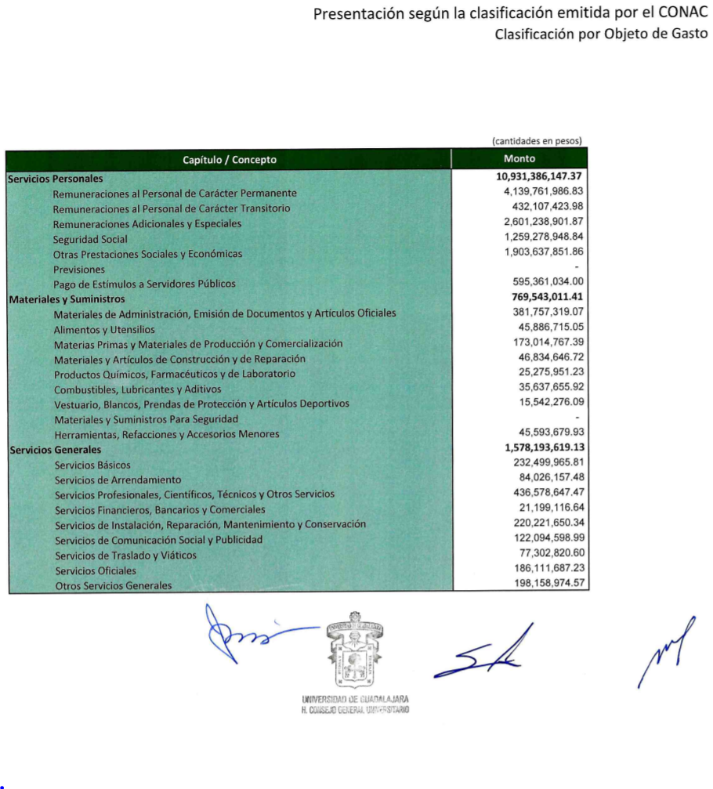
Programación de recursos
Derivado de la clasificación emitida por el Consejo Nacional de Armonización Contable (CONAC) según el Clasificador por Objeto del Gasto (COG), resulta importante dejar de ser inercial, por lo que se exhorta a realizar la programación de los recursos bajo criterios de estricta racionalidad y austeridad, tomando en consideración la nueva normalidad que nos exige hacer reingeniería desde la manera de presupuestar, y con ello evitar posibles observaciones de los organismos fiscalizadores.
Programar en P3e la totalidad de los recursos asignados

Slide 7
Programación de recursos
Actualmente nuestra Institución participa en diversos foros y rankings internacionales que miden el porcentaje de gasto en sostenibilidad vs presupuesto total; generalmente no alcanzamos a registrar ninguna puntuación en ese rubro.
Consideramos que aparte de incrementar las inversiones, es importante mejorar los métodos de registro, por ello, durante el ejercicio 2022 se incluirán en el P3e los mecanismos que permitan identificar y clasificar con mayor precisión el gasto programado en dicho rubro.
En la programación de proyectos del ejercicio 2022 que sea realizada en el presente año, si una Dependencia pretende realizar gastos en acciones encaminadas a la sostenibilidad, se les exhorta a programarlos en proyectos independientes de otros gastos e incluir al final del nombre del proyecto las siglas (PSA-UG); la Coordinación de Sostenibilidad solicitará de manera semestral a las Dependencias el gasto en dicho rubro.
Temática
Entorno e infraestructura
Energía y Cambio climático
Energía y cambio climático (Línea de acción)
Energía renovable
Residuos
Agua
Transporte
Educación
Electrodomésticos ecológicos
Iluminación Led
Luminarias solares y fotoceldas
Aire acondicionado inverter
Campañas de concientización

Slide 8
Restricciones en la programación de recursos
Los recursos cuya fuente de financiamiento sea Subsidio Federal, no podrán programarse presupuestalmente en proyectos con capítulo de gasto 5000 (Bienes muebles, inmuebles e intangibles) y 6000 (Inversión pública), asimismo no podrán realizarse compensaciones internas de estos recursos para dichos capítulos de gasto. Para estos efectos deberá aplicarse subsidio estatal o ingresos autogenerados.
5000
6000

Slide 9
Recursos programados para obras
Procedimientos del Presupuesto de Ingresos y Egresos
2.20. Las partidas destinadas para obras de infraestructura, previo a su ejercicio deberán darse de alta en el catálogo de obras e identificar para su manejo y registro contable dos tipos de obras:
Obras Capitalizables (Inversión): Es la obra realizada en un bien propio de la Institución y que incremente su valor, mismas que podrán ser:
Obra nueva
Ampliaciones
Remodelaciones
Rehabilitación
Reforzamientos estructurales
Infraestructura básica
Estudios de pre inversión
Si la obra es ejecutada y se define como capitalizable, el estudio de pre-inversión es capitalizable

Slide 10
Recursos programados para obras
Procedimientos del Presupuesto de Ingresos y Egresos
Obras No Capitalizables: Es la obra realizada en un bien propio que no incrementan su valor o vida útil, o bien se realizan en un inmueble que no es propiedad de la Institución, que podrán ser:
Mantenimiento y conservación de inmuebles
Obra de dominio público (obra en bienes de dominio público: plazas, banquetas, calles)
Obra transferible (realizada a favor de otro ente público)
Demoliciones
Estudios de pre inversión
Si la obra no es ejecutada o bien la obra es no capitalizable, el estudio de pre-inversión no es capitalizable.
La solicitud para dar de alta una obra en el catálogo de obras deberá realizarse mediante correo electrónico dirigido a: CGSAIT.obras@redudg.udg.mx

Slide 11
Recursos programados para obras
Para efectos de cumplimiento de la Ley General de Contabilidad Gubernamental, los coordinadores de servicios generales de la Red Universitaria deberán contar con un registro actualizado, trimestral, de las obras en proceso y concluidas, y entregarlo en la Coordinación General de Servicios Administrativos e Infraestructura Tecnológica, quien a su vez hará la concentración correspondiente para remitirlo a la Dirección de Finanzas y a la Coordinación General de Patrimonio.

Slide 12
Elementos a considerar en la Adquisición de Materiales y Servicios

Slide 13
Elementos a considerar en la Adquisición de Materiales y Servicios
Derivado de observaciones de la Auditoría Superior de la Federación (ASF), es importante considerar en los procesos de adquisición:
Realizar los procedimientos de acuerdo a las normas y disposiciones que apliquen a cada una, en función de la fuente de financiamiento de los recursos con los que se pagará.
Identificar claramente en cada adquisición el recurso material, el proyecto y el fondo operativo.
Registrar como evidencia los dictámenes técnicos y los fallos que se formulen para su proceso, así como el acta del Comité de Compras donde se autorice la adjudicación.
Se realizará el ajuste de salarios mínimos a la Unidad de Medida y Actualización (UMA) para la determinación del procedimiento a aplicable.

Slide 14
Elementos a considerar en la Adquisición de Materiales y Servicios
Solicitante de adquisición
Unidad de adquisiciones
Coordinación de Planeación
Coordinación de Finanzas
Para dar certeza de que los procedimientos se encuentran validados es fundamental que en los Centros Universitarios y Sistemas exista coordinación entre las áreas involucradas.

Slide 15
Elementos a considerar en la Adquisición de Materiales y Servicios
Cuando en los Centros Universitarios o SEMS se convoque a sesión de Comité de Compras, la Unidad de Adquisiciones de la CGSAIT solicitará la siguiente información de cada adquisición que se pretenda adjudicar:
1. Nombre del procedimiento.
2. Número del procedimiento.
3. Modalidad de adjudicación.
4. Monto a adjudicar.
5. Recurso material.
6. Proyecto.
7. Fondo operativo, indicando la fuente de financiamiento (estatal o federal, ordinario o extraordinario) especificando el nombre.
8. Año al que corresponde el recurso.

Slide 16
Elementos a considerar en la Contratación de Obras y Servicios relacionados con las mismas

Slide 17
Elementos a considerar en la Contratación de Obras y Servicios relacionados con las mismas (planeación)
Atribuciones del Comité Técnico del Fondo para el Desarrollo de la Infraestructura de la Red Universitaria:
Opinar sobre el Plan Institucional del Desarrollo de la Infraestructura;
Opinar sobre el Plan Maestro de Desarrollo de la Infraestructura de cada una de las dependencias de la Red, y
Evaluar la pertinencia, viabilidad técnica y financiera de los proyectos que promuevan las dependencias de la Red.

Slide 18
Elementos a considerar en la Contratación de Obras y Servicios relacionados con las mismas (planeación)
Las contrataciones de obras y de servicios relacionados con las mismas, se realizarán mediante los procedimientos establecidos en el Reglamento de Obras y Servicios Relacionados con las mismas.
Art. 18 Reglamento de Obras y Servicios Relacionados con las mismas
Concurso
Invitación
Adjudicación o administración directa
Licitación pública
Se realizará el ajuste de salarios mínimos a la Unidad de Medida y Actualización (UMA) para la determinación del procedimiento a aplicable.

Slide 19
Procedimiento de Contratación cuando los recursos sean de origen federal
Por licitación pública.
Por invitación cuando menos a tres.
Adjudicación directa.
La adjudicación de Obras y Servicios relacionados con las mismas deberán sujetarse a los montos máximos establecidos mediante VR/CIRCULAR 02/2021 (se actualiza cada año con base en el Presupuesto de Egresos de la Federación).
Además se debe cumplir con la retención del 5 al millar establecida en la
VR/circular 05/2015 .
La contratación se realizará conforme a lo establecido en la norma universitaria.

Slide 20
Comité Revisor
Objetivo: Revisión de los procedimientos de las adquisiciones o contratación de servicios, y a la adjudicación de obras y servicios relacionados con las mismas.
Las dependencias de la Red Universitaria que pretendan adjudicar una adquisición, la contratación de servicios, una obra o servicios relacionados con las mismas, previo al fallo, deberán remitir al Comité Revisor, todos aquellos procesos cuyo monto de adjudicación sea mayor a 1,000 salarios mínimos mensuales.
Se realizará el ajuste de salarios mínimos a la Unidad de Medida y Actualización (UMA) para su determinación.

Slide 21
Muchas gracias
Contacto CGSAIT
Página web: https://cgsait.udg.mx/
Obras:
Extensión 11802
Adquisiciones:
Extensión 11808
Presupuesto y FIFRU:
Extensión 11849

